Slide 1
РАЗРАБОТКА ПЛАТФОРМЫ ДЛЯ ТРЕНИРОВКИ В РЕШЕНИИ АЛОГРИТМИЧЕСКИХ ЗАДАЧ И АВТОМАТИЗИРОВАННОГО ТЕСТИРОВАНИЯ КАНДИДАТОВ
sudo systemctl start nginx
ФГБОУ «Рязанский государственный радиотехнический университет
имени В.Ф. Уткина»
Подготовил: Вашкулатов Н.А. 045
Руководитель: Ефимов А.И.
Рязань 2024

Slide 2

Актуальность
Сейчас почти на всех собеседованиях в крупные компании для начинающих разработчиков обязательно присутствует решение каких-либо алгоритмических задач.
Постоянная практика в решении алгоритмических задач не только развивает умение быстро и эффективно находить оптимальные решения, но также формирует аналитическое мышление и готовность к промышленной разработке.
Так же компании могут быть заинтересованы в отборе лучших кандидатов и такая платформа может помочь в отборе.

Slide 3
Цель
Реализовать онлайн-платформу которая:
даст возможность решать задачу на нескольких языках программирования;
позволит выбирать задачу из списка, с поиском по сложности;
будет автоматически проверять решение пользователя с минимальными задержками;
предоставит возможность создавать задачи и соревнования;
упростит процесс решения задачи, взяв на себя всю ответственность за тестирование и подготовку решения к проверке;
будет устойчива к горизонтальному масштабированию и поддерживать работу с несколькими пользователями одновременно;

Slide 4
Задачи
реализовать компиляцию и запуск кода на сервере;
реализовать проверку решения не используя анализ кода, а только при помощи списка входных и выходных данных;
предусмотреть возможность горизонтального масштабирования на уровне разработки, архитектуры и инфраструктуры;
задокументировать контракт взаимодействия и логику;
реализовать генерацию дополнительного кода для выполнения решения пользователя

Slide 5
Существующие решения
Платформа | Русский язык | Для решения только реализовать метод | Удобный интерфейс | Быстрая обратная связь | Быстрое создание соревнований | Быстрое создание задач
LeetCode | Нет | Да | Да | Да | Нет | Нет
CodeWars | Нет | Да | Нет | Да | Да | Нет
Codeforces | Да | Нет | Нет | Нет | Нет | Нет
Яндекс Контест | Да | Нет | Да | Нет | Частично | Частично
Желаемое | Да | Да | Да | Да | Да | Да

Slide 6
Используемые технологии
Kotlin
Kora
Kafka
PostgreSQL
Docker
Kubernetes
JavaScript
Vue
Nginx

Slide 7
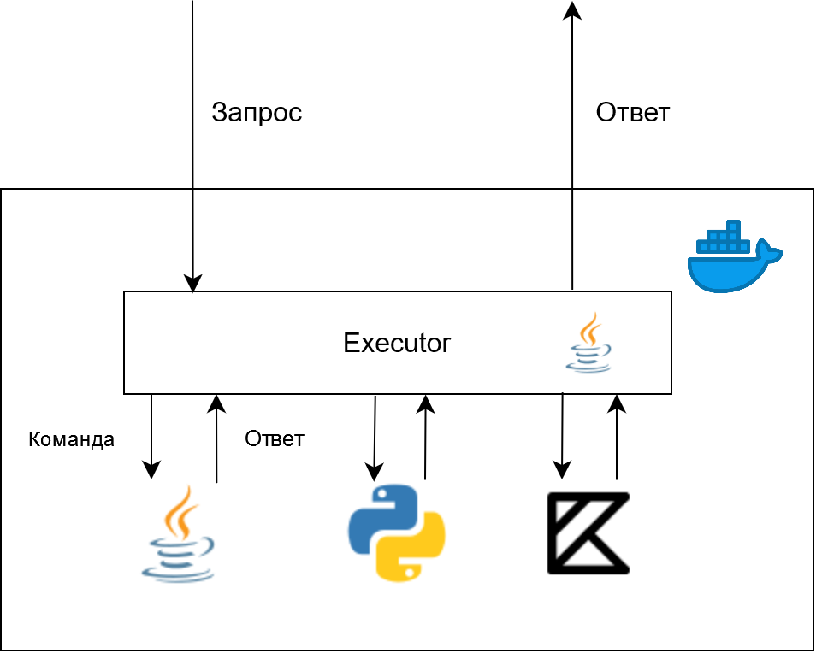

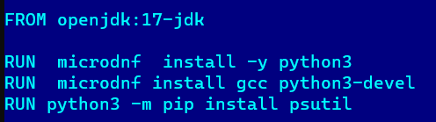
Компиляция и выполнение кода на сервере
Для автоматизации этих процессов используется отдельное приложение и Docker
Рисунок 1 – Сервис выполнения
Рисунок 2 – Часть Dockerfile для образа

Slide 8

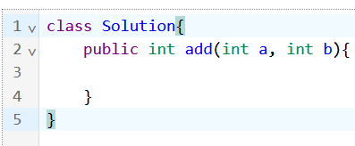
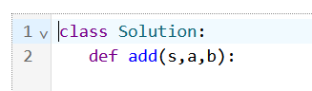
Структура задачи
Типы данных для входных параметров и результата
Тестовые данные, проверяющие правильность решения.
Шаблон решения (рисунок 1 - 2) для каждого возможного языка
Рисунок 3 - Пример шаблона
Рисунок 4 - Пример шаблона

Slide 9

Проверка правильности решения
tests: [{
input: [“2”,”2”]
output: “4”
}]
Подготовленный
код
Результат проверки
Каждая задача содержит набор тестовых данных, который проверяет правильность решений, отправляемых пользователем.
Тест состоит из массива входных данных и соответствующего ответа.
Входные и выходные данные это просто строки, что упрощает тестирование.
Tester
{
language:”JAVA”
code:”code”,
input: [
[“2”,”2”]
]
}
{
error: false,
output: [“4”]
}
Executor
Рисунок 5 – Проверка решения

Slide 10
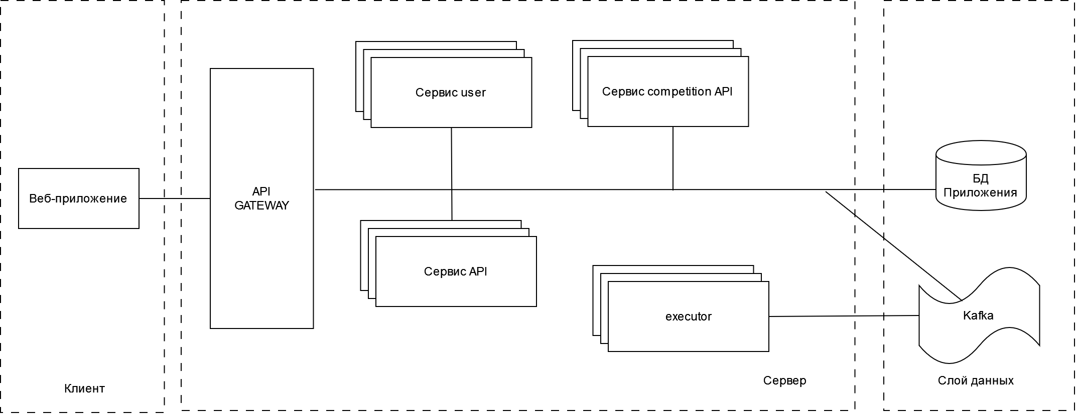
Архитектура платформы
Рисунок 7 – Архитектура

Slide 11

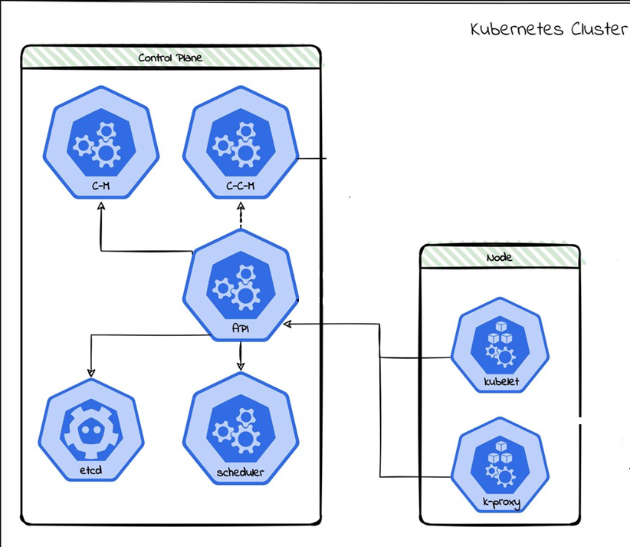
Инфраструктура
Рисунок 9 – Инфраструктура

Slide 12


Slide 13

http://codest.r3nny.ru/task

